Slide 1


Slide 2
Las Reacciones Según Los Dones
Entendiendo Cómo Responde
Cada Don A Una Situación
Si siete cristianos, representando a cada uno de los siete dones motivacionales, visitaran a un enfermo en el hospital, lo siguiente es un ejemplar de lo que pudieran decir basado en la perspectiva de su don.

Slide 3
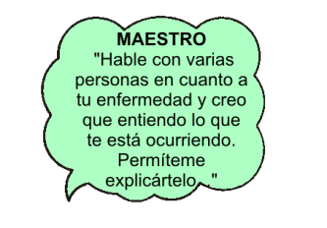
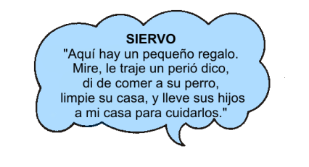
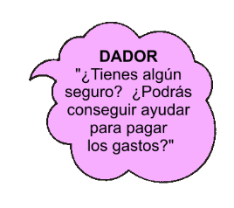
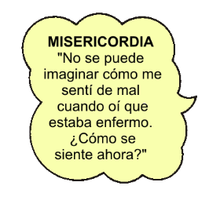
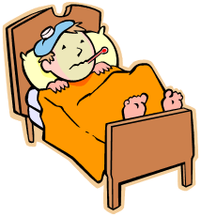
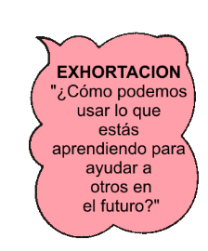
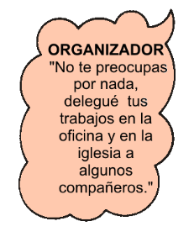
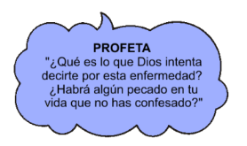
Las Reacciones Según Los Dones

Slide 4
Las Reacciones Según Los Dones
Entendiendo La Motivación Básica
De Cada Don
Si los siete dones motivacionales fueran representados en una familia y alguien dejaría caer un postre al piso, esto pudiera ser lo que cada uno diría y su motivación por decirlo.

Slide 5

Las Reacciones Según Los Dones
MISERICORDIOSO
“No te sientas mal,
pudiera haberle ocurrido a cualquiera de nosotros.”
(Motivación:
Disminuir la pena)
PROFETA
“Eso es lo que te pasa cuando to te fijas en loa que haces!”
(Motivación: Corregir el problema)
SIERVO
“Oh, permíteme ayudarte a limpiarlo.”
(Motivacón: Cubirir una necesidad)
ORGANIZADOR
“Juan, trae una escoba. María, por favor, ayúdeme a limpiar el piso. Ester, ¿podría hacernos otro postre?.”
(Motivación: Realizar la meta inmediata del grupo)
EXHORTADOR
“En la próxima ocasión, sirvamos el postre con la comida.”
(Motivación: Corregir el futuro.)
Maestro
“La razón por la cual se le cayó es que pesaba demasiado de un lado.”
(Motivación: Descubrir por qué ocurrió.)
Dador
“Permíteme comprar otro postre.”
(Motivación: Dar a una necesidad vista.)

Slide 6
Las Reacciones Según Los Dones
Entendiendo El Uso De
Cada Don En La Iglesia
Si siete cristianos se reunieran para organizar una iglesia local ideal y cada cristiano representaba un don motivacional diferente, esto es lo que probablemente enfatizaría basado en su perspectiva espiritual.

Slide 7
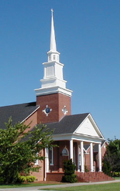
Las Reacciones Según Los Dones
MISERICORDIOSO
Ministerios especiales para tratar con las emociones y los sentimientos de los individuos con el propósito de llenar esas necesidades.
Lo Que Necesitamos En Nuestra Iglesia Es:
PROFETA
Sermones bien preparados que exponen pecado, proclaman justicia y advierten del juicio venidero.
ORGANIZADOR
Una organización fluida a nivel de iglesia en lo cual cada ministerio es llevado acabo decentemente y con orden.
EXHORTADOR
Consejería y ánimo personal para cada miembro para ayudarles en al aplicación de principios bíblicos en sus vidas diarias.
SIERVO
Ayuda práctica para cada miembro de la iglesia para animarlos y ayudarlos cumplir con sus responsabilidades.
Maestro
Estudios bíblicos profundos con una énfasis en el significado preciso de las palabras bíblicas.
Dador
Programas generosas de ayuda económica para los misioneros y otros ministerios e individuos.

